Slide 1
5. Оријентализам

Slide 2
Основи оријентализма
Питање оријента (света) је питање перспективе (Ханс Белтинг)
Западни поглед на перспективу је дефинисан ренесансним искуством; искординисано и правилно геометријско тродимензионално поље у које се умећу пропрционални и правилни људски ликови (предмети); Оријент је успоставио свој аниконични поглед на свет – издвојен из европског виђења перспективе, тј . филозофије живота
Истовремено, питање Оријента је зависило до перспективе посматрача и његове интерпретације – отуда се често истиче вредносни (перспективни) судар светова – Orient VS Occident, Ми и Други (другачији странац, стереотипна фикција)
У зависности од одређења, Оријент претпоставља разне (хетерогене) просторе: Египат, Кина, Алжир, Индија, Јапан, Османско царство, Балкан, Персија...
Етимологија речи Оријент сугерише да је у питању подручје (источно од нечега). Међутим, упутно је указати да предочени географски простори и државе нису нужно на истоку земљине хемисфере, већ су многи од њих западније од европских простора – Мароко
Стога, запажамо бинарну поделу на освајачки и наводно суперирони Occident (Европа) и одбрамбени, пасивни Orient; Маскулозни Occident се истиче као цивилизацијски супериоран; женствени Orient постаје парадигма повлачења
У суштини Оријент постаје инверзна слика (огледало) Окцидента, његов лик у огледалу, лице које говори о скривеном у грађанском друштву, коме моралне норме и друштвени оквири не дају да се манифестују у својој средини (европској)
Питање Оријента је дубоко идеолошко, упркос одређеним резервама, може се прихватити став Едварда Саида о оријентализму: он је западни начин да се доминира Оријентом, створен је на Западу, и за Запад
Упркос претходном (од ренесансе) интресовању за Оријент до повечаног интересовања долази у 19. веку: етнографија, историја, антропологија, етнологија, компаративна анатомија и друге дисциплине поткрепљују постојећа знања о Оријенту
Оријентализам у уметности је служио пластичном обогаћењу научних теорија, али је служио и утврђивању научних дискурса
Оријентализам у уметности није дефинисан као хомоген покрет, нити стил, већ предстаавља амалгам разноликих визуелних исказа у подручју између маште и фикције
Оријенталистичко сликарство је понајвише везано за велики академско сликарство излагано на Салонима у Паризу у другој половини 19. века, али у суштини представљња разнолики тематски репертоат у чијој сржи се налази Оријент.

Slide 3
Француски писац и археолог Антоан Галанд је превео Хиљаду и једну ноћ (10. век), публикована у периоду од 1704. до 1717., што је изазвало талас одушевљења широм Европе; чаробни свет Оријента; превод на енглески The Arabian Nights 1708; у оквиру 1001 приче налазе се: Аладин, Али Баба, Синбад морепловац...
Арабијске бајке и раскошни, блистави свет светлуцавих кристала и камења, високих вртова, ноћи испуњених задовољствима, допринеле су настанку клишеа Европљана о Оријенту - реалне и имагинарне представе сјединињене у јединствен егзотично-фасцинирајући свету слика
Опис готово чулног феминизирања Оријента пружа сликар Анри Рењо: Начинили смо пар корака у божанску Алхамбру чији су зидови чипке од аметиста; ружа у зору, дијамант у подне, а налик на светлуцаво зелено злато и црвени бакар у смирај дана.
Потреба за ирегуларним и несавршеним, органским и непатвореним је супростављен просветитељском светоназорном устројству; свет рационалног и прорачунатог је дестабилизован; Жан Жал Русо инвентује свог племененитог диљвака као парадигму изгубљеног јединства човека и изворне природе; у сличном духу Фридрих Шлегел изучва санскрит и потврђује фасцинацију Индијом; она постаје контраст коруптивном и материјализмом изопаченом европском човеку; у далеким регијама и природним културама налази се уточоште пред наметнутим оковима европске цивилизације
Слична је ситуација и у Енглеској; Вилијам Бекфорд, писац и колекционар, пише канонску готску новелу Arabian Tale, gothic novela 1786; њен значај је раван оном који је за медијевистиику имоа Волполов Замак Отранто; Бекфорд је створио фузију готског стила заснованог на мрачном расположењу и свету духова, док су оријентални елементи видљиви у сензуалном патосу; прича је зснована на преради историјског лика; у питању је калиф Ал Ватик (доба Абасида) и његова завиност од жена и чулних задовољстава
Бекфордов Оријент није само извор формалних преображаја (облачење, декорација..), већ је и извориште унутрашњег живота и личног осећања
Јохан Готфрид Хердер антиципира осећање генерације романтичара; његови теоријски дискурс о демократизацији култура подупире увржену доктрину о културној, уметничкој и цивилизацијској супремацији европске цивилизације
Но, тек су романтичари дали праву ноту оријентализму. Они су у потпуности инвентовали Оријент; у сржи њихове прераде Оријента нашла се тежња за далеким видицима; онострано, и другачије; у примитовном се проналази изгубљени и поново нађени, цивилизацијом отуђени појединац
Романтичари су своју потребу за ослобођењем пренели у имагинарне и далеке просторе; потрага за њима је доводила до ослобађа себе; далеки народи и другачије културе су дефинисале ескапизам романтичара

Slide 4
Енглески колонијализам
Енглески оријентализам је поред своје романтичарске ноте иамо и своју мрачјнију, колонијалну страну; рађа се конструкција и стереотип о другоме- изванцивилизацијски друго неретко постаје предмет негативних ичитавања (зао, примитован...)
Отуда се он неретко и повезује са колонијализмом и империјализмом; постколонијалне студије су на критички начин расветлиле спрегу колективних стреотипа европског човека, економских оквира, и милитарних аспеката; оне су утврдиле односе моћи као једну од домантни енглеског и француског колонијализма;
Истовремено, енглески и француски колонијализм је садејствовао са уметничким и научним доприносима; економски окцвир је омогућио бујање уметничких, литераних, и научних доприноса о далеким народима и световима
Многобројни уметници су пратили експедиције пут далеких светова; нови хоризонти су отварали нове могућности; у садејству имагинације и научне дескрипције настајали су имагинарни и верни прикази далеких светова који су садејствовали са романтичрским уверењем о о отварању нових хоризоната
Посебно важним се чине три експедије капетана Кука; путовања су пратили уметници и научници; том приликом су уобличене илусторване публикације које су допринеле осећању повезивања (глобализација)
Капетан Кук открива Тахити (Нова Китера), острво постаје парадигма раја; изгубљени пупак света, рајско острво, место изгубљене среће и невиности; непатворени исечак идеалне природе, али не по европском моделу;
Вилијам Хоџс, поета Кукових путовања по јужним морима и британској Индији је визуелизовао рајско острво
Прикази настали директно на лицу места (уљане студије) су наишли на негодовање у Енглеској; сматрало се да слике не поседују академску озбиљност

Slide 5
Вилијам Хоџс, Тахити, 1776.

Slide 6
Енглеско друштво је са одушевљењем дочекало увоз Омаје, из Полинезије, кога Кук доводи 1772.
Русоов плементи дивљак се у стварности материјализује
Рејнолдсов портрет приказује фикцију о сједњињеу два света; дивљак је обучен у тогу; његова поза и гестуалност су изведени по подобију античких скулптура: Омаја се трансформише у оријенталног Аполона Белведерског; сједињење два света остаје фикцјија, двојност цивилизација остаје у расцепту, што се негде и уочава на портрету Омаја
Покушај прихватања другости остаје у сфери фикције колонијалне маште и тежње за цивилизовањем другог
Џошуа Рејнолдс, Портрет Омаја, 1776.

Slide 7
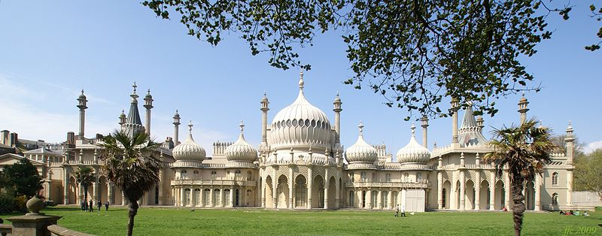
-У Енглеској је дошло до моде подражавања маварског и хинду стила - hindoo, moorish
-Апсолутна манифестација хинду-готског-сараценског стила је материјализована Нешовим, Краљевским павиљоном
-Павољон представља архитектонски еквивалент Колриџовом песми, Кублај Кан, 1797.
-Колриџ је под утицајем опијума написао поему о унуку Џингис Кана, и његовој раскошној палати у Гзанаду
-Павиљон није производ чисто научног осврта на историјске оријенталне стилове, али није ни потпуна фикција, мешавина – дело које се може подвести под концепт роматичног егзотизма
Џон Неш, Brighton Royal Pavilion, 1823.

Slide 8
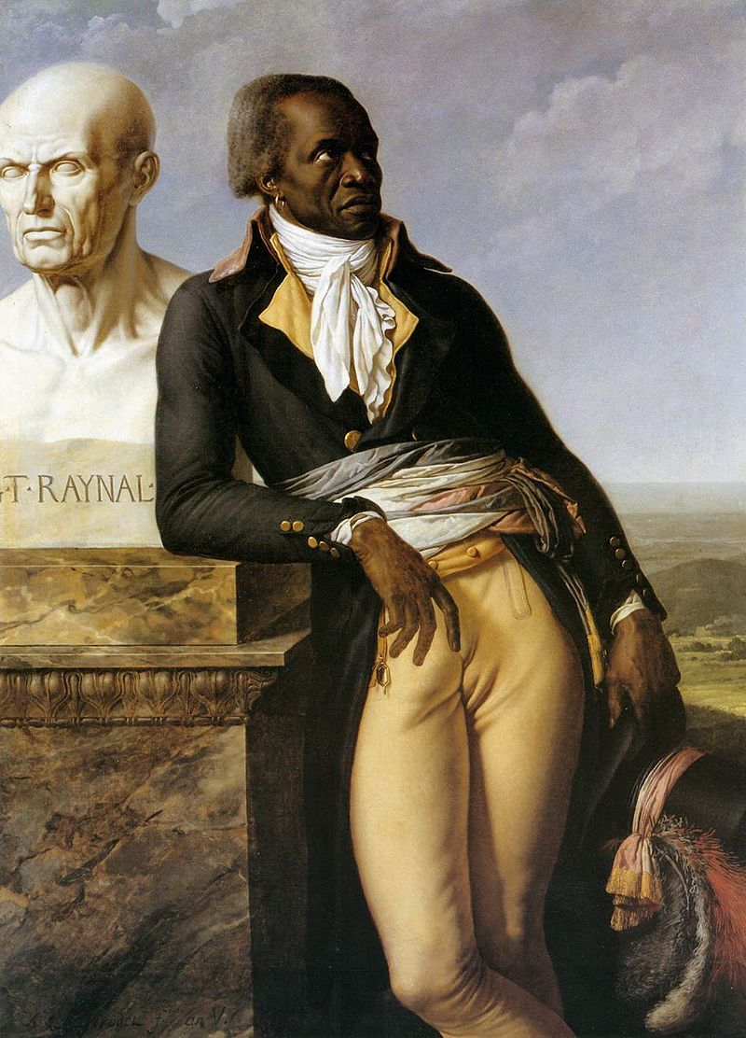
Француски колонијализам има извесне сличности са енглеским
Током Француске револуције је укинуто ропство у Француској и колонијама
На таласу еманципаторских тежњи увезен је, из Сенегала, Жан Батист Белеј.
Постао је изабрани француски делегат за острво Тахити; таквим је и представљен на портрету из 1797.
Биста филозофа Рејнала означава портретисаног; филозоф је написао Филозофска и политичка историја насеља и трговине Европљана у Источној и Западној Индији (1770); отворено устаје противу неправде и експлатације колонијализма
Дело је убрзо преведено на енглески; постигло је велику популарност широм Европе
Ипак, у Наполеонов доба точак историје се окренуо, и дошло је до поновне дискриманације обојених у Француској и њеним колонијама
На концу, Француска је своју интервенцију у Алжиру (1830) правдала потребом укидања ропства
Anne-Louis Girodet de Roussy Troison, Господине Белеј, 1797,

Slide 9
Идеја о првој америчкој нацији (Индијанцима) је окупирала Европљане
Још су Томас Хобс и Џон Лок са пиејтетом писали о урођеницима из Америке; у негацији декадентне културе европског човека истицали су искреност и природност дивљака из Америке
На делу је била уобичајена имагинација о плементиом дивљаку; страх и дивљење;
Шатобријан у знаментом и вишетомном делу Геније хришћанства истиче потребу за повратком изворним моралним нормама; негирајући грчкко-римску цивилизацију трага за исконским и древним обичајима и цивилизацијама; у Индијанцима је видео Русоове племените диљаке којима прети истребљење
Књига о Атали (из едиције Геније Хришћанства) сублимира Шатобријанову имагинацију о Индијанцима
Жиродеова слика истиче сцену из живота Атале; слика је изведена у класицистичком духу, али је тема романтична; Атала се заветовала на девичанство, бива обљубљена од урођеника приказаног на слици, починила самоубиство; племенитост, узвишени морални циљ; доморици баштине изгубљене античке идеале – они су природна спона са изворним вредностима
Шатобријан је написао и поему Natchez; говори се о истребљењу индијанског племена од стране француских трупа; Делакроа визуелизује поему; приказана је породица која извбегава масакр, али не и уништење
Anne-Louis Girodet de Roussy Troison, Сахрана Атале, 1808.

Slide 10
Ежен Делакроа, Nathcez, 1823-4.

Slide 11
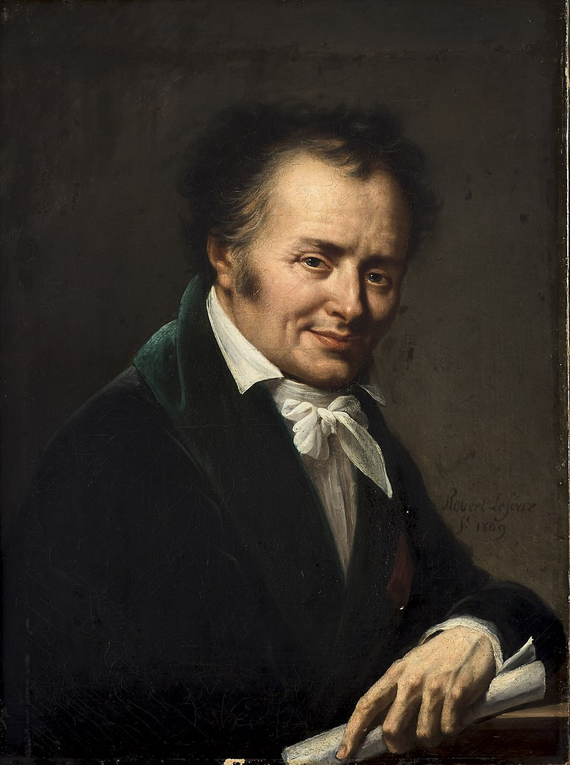
Француски колонијализам (поход на Египат
Француски колонијализам (Египатска кампања)
Наполеонова Египатска кампања пада у период од 1789. до 1791.
Наполеоново освајање је имало цивилизацијски оквир, али и лични; Наполеон је био опседнут древном цивлизацијом која је потонула у варварство
Напоелоново освајање Египта је пратила научна експедиција под вођство Вивијена Денона, Description de l’Egipte, 24 илустрована тома, велики број информација о флори, фауни, обичајима
Најпознатије Деноново дело је Voyage dans la basse et la haute Egypte ("Journey in Lower and Upper Egypt"), 1802; узима се као основ уобличавања модерне египтологије
Уметник, писац, дипломата и археолог, Вивијен Денон је 1802. постао и директор новооснованог музеја Musée Napoléon у Паризу
Његов ангажман је довео до египтоманије у Француској и другим европским земљама
Робер Лефевр, Портрет Денона, 1809.

Slide 12
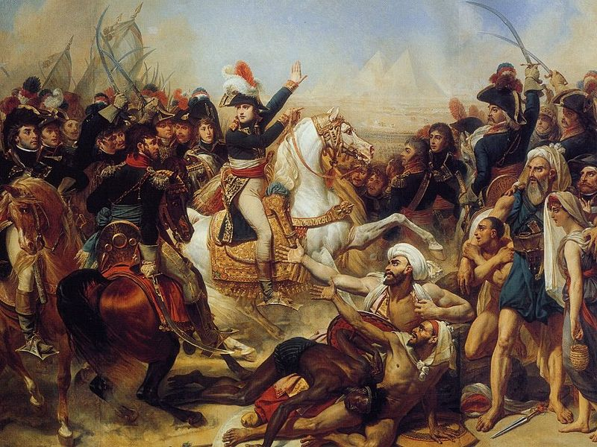
Наполеонова Египатска кампања су визуелизовали сликари Грос и Жерар
Упркос томе што Грос није био у Египту његове представе поседују дозу аутентичности; служио се Деноновим предлошцима; Грос је извршио велики утицај на потоње француске оријенталисте (Делакроа...)
Обе композиције указују на супериорност белих освајача: међутим, побеђени доморици попримају особине античких хероја; узвишеност у поразу, достојанство у умирању; победа европске дисциплине над Оријентом као пасивним објектом - препуштен судбини или слепим страстима.
На Жиродеовој слици млади француски офоцир на левој половини слике прагматични је гарант надмоћности Запад; обученом Европљанину супроставља се у последњем тренутку наги домаћи ратник, држећи у десној руци криви мач, а у левој руци клонулу фигуру богато одевеног паше
Тиме се још једанпут истиче двојност виђења Оријента из перспективе европског човека: истицање супериорности, али и скривено дивљење према аутохтоним цивилизацијама које су носиоци античког света
Anne-Louis Girodet de Roussy Troison 1797.
Жан Антоан Грос, Битка код пирамида, 1810.

Slide 13
Романтични Оријент
Да су нам блага Оријентга тако приступачна као блага антике. У Оријенту морамо тражити оно што је највише романтично и црпсти са извора. (Фрдрих Шлегел)
И за француске романтичаре Оријент постаје место снова; Шатобријанаов итинирер I tineraire de Paris a Jerusalem 1811, нија класични дескриптивни путопис, у питању је субјективна дескрипција о месту, просторима, за које је мислио да ће затећи на свом путовању
Виктор Иго је без одласка на Исток написао поему Les Orientales 1829; класична литерарна фикција; опсена о свету који није могао нестати, будући да никада није ни постојао
Мит о Оријенту као месту другости, имагинарногмпростору и фиктивном свету је почео да се руши; стварност и модернизација се нису уклапали у романтичарско сањарење о Оријенту
Жерар де Неврал у свом делу Путовање по Оријенту Voyage en Orient (1851) исказује своје разочарење; по одласку из Каира говори да је уместо фата моргане, за којом је чезнуо у младости, сада затекао само један модерним напретком разорени и због тога мртви Оријент

Slide 14
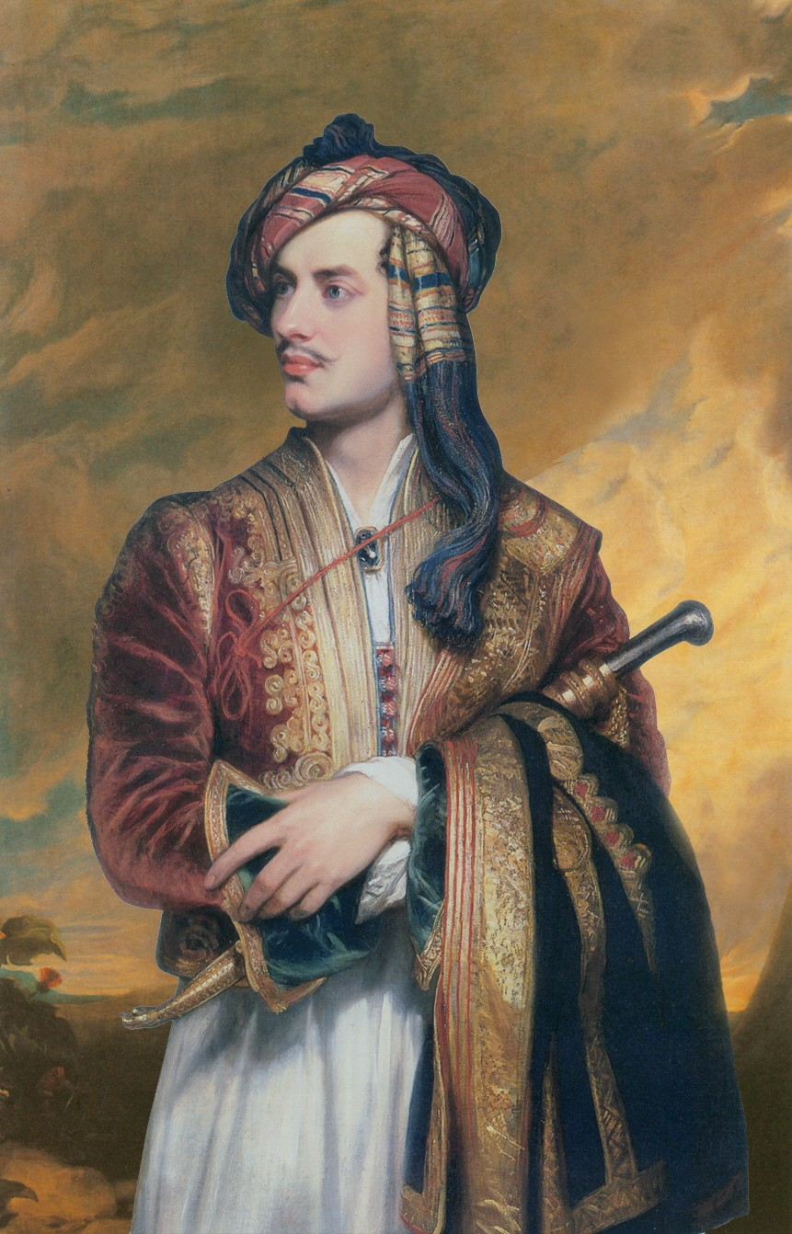
Устанак Грка против Османлија (1821.-1830), проузроковао је филхеленизам широм Европе, посебно у Француској где је искоришћен за унутрашња трвења на релацији монархисти – републиканци
Некада је Египат био резервоар инспирације за уметнике и писце, сада је то постала Грчка
Грчки рат је погодовао роматичарима; осећање револуције, слободе, независности су се поклопили са њиховим осећањима
Борба Грка и османских варвара је уздигнута на метафизички ниво (борба добра и зла)
Лорд Брајрон је додатно допринео ширењу филхеленизма; он је свој допринос Грчком питању пренео на ниво комерцијализације његовог књижевног дела, али је Грчка била и топос његове личне одговорности; придружио се устаницима и умро у Мисолонгију 1824.; иако је смрт наступила од последице колере претворен је у мартира револуције
У младости је прошао својеврсни оријентални Grand Tour – Шпанија, Португал, преко Медитерана, Грчка, Албанија, Цариград; ова путовања су задовољила његову потребу за ескапизмом
Томас Филипс је портрет поете у албанској одежди (видео је у Епиру 1809.) предтавио на Royal Academy 1814
Бајрон је по повратку написао колоритну и страствену поему The Giaour (1813); имала је велики одјек у Европи, заснована је на једном од ликова из новеле Ватек
Имала је велики утицај на сликаре; особито на Делакроово сликарство
Томас Филипс, Лорд Бајрон у албанској одежди, 1814.

Slide 15
Ежен Делакора, Борба Ђаура (Каурина) и Хасана, 1826.

Slide 16
Иконична слика романтизма
Разуме се као секуларна олтарска слика
У центру композиције се налази трагична персонификација Грчек са раширеним рукама
Рука без тела, одсечена, манифестује пораз хришћана, она је амблем деструкције и поништења тела и духа
Она је можда и алузија на Бајрону смрт у Мисолонгију
Ангажовани карактер слике требвало је да подстакне европско јавно мњење, и изазове емпатију са устаницима у Грчкој
Ежен Делакроа, Грчка издише на рушевинама Мисолонгија, 1826.

Slide 17
Устанак Грка против турске владавине (1821.-1830), проузроковао је филхеленизам широм Европе, и посебно у Француској; он је псолужио и инутрашњим трвњеима на линији монархисти – републиканци; некада је Египат био резервора инсципирације за уметнике и писце, сада је то постала Грчка
Грчки рат је погодовао роматичраима; осећање револуције, словбоде, незавинсоти су се поклопили са њиховим осећаима
Борба Грка и османслих варвара је удигнута на метафички ниво (борба добра и зла)
>лорд Брајрон је додатно доприбнео ширењу филхеленизма; за њега је Грчка била у служби комерцијализације његовог књижевног дела, али је била и топос његовое личне одговорности; придружио се устаницима и умеро у Мисолонгију 1824.; иако је смрт наступила од последице колере претворен је мартира револуције
У младости је прошао својеврсни оријентални Grand Tour – Шпанија, Португал, преко Медитерана, Грчка, Албанија, Цариград; ова путовања су задовљала његову потребу за ескапизмом;
Томас Филипс је портрет поете у албанској одежди (видео је у Епиру 1809.) предтавио на Royal Academy 1814
По повратку је написао колоритну и страственуи поему The Giaour (1813); имала је велики одјек у Европи, заснована је на једном од ликова из новеле Ватек
Имала је велики утицај на сликаре; особирто на Деларока
Реални (етнографски) Оријент
Реални Оријент За разлику од имагинарног Оријента дошло је током 19. века до реалнијег сагледавања оријенталног странца и оријенталних простора. Особито се важним чине доприноси физичко-биолошке антропологије; њени резулати су довели до могућнсоти перфекционисања раса и трагања за људским родословом (утврђивање видних обележја различитих група људи и њених историјских претходних облика) Етнографија је сакупљала податке о клими, територији, језику и аспектима материјалне културе како би идентификовали одређене групе становника, етнолози су класификовали ове податке ради реконструкције историје човечанства Вилијам Едвардс је у трактату Физиолошке карактеристике људских раса 1829. изложио теорију расног и националног идентитета на основу сродности уочљивих спољних обележја, као што је угао лица и боја коже; ради се о употреби физиологије, науке о органским функцијама и анатомској структури, у циљу идентификовања порекла и типова људске заједнице Едвардс је тврдио да се физичка својства првобитних типова могу поново уочити на њиховим панданима садашњег времена; као доказ навео је налаз шкотског лекара Роберта Нокса који је поретрете Етиопљана,Персијанаца и Јевреја на једном египатском надгробном споменику из Лонодна Док су антрополози тражили потврду својих идеја у контурама староегипатске вајарске уметности, савремени сликари и вајари радили су портре према живим типовима чије карактеристике воде порекло од примитивних раса У Француској и њеним колонијама војска је била најважнији катализатор за тесни дијалог између уметности и науке; уметници су били чести пратоци војних експедијиа; освајање Магреба (Алжира) 1830. је подстакло уметничку продукцију

Slide 18
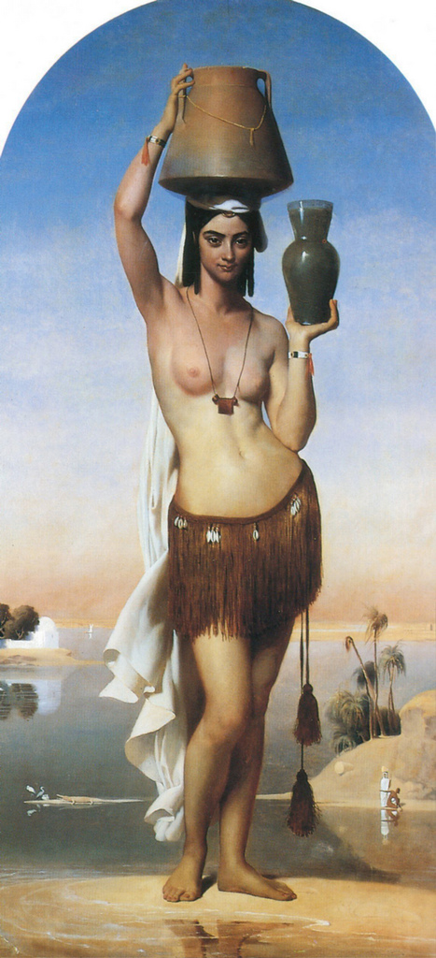
Швајцарски сликар Шарл Глер је у Египту насликао већи број реалистичних приказа локалног живља; они се разумеју као покушај реконструкције изворних типова; таква је и Црна Нубијка – пандан Дијани у лову; она представља стандарни образац приказа Оријенталке; комбинација релативно светле пути са црном косом и очима, западних иконографских модела и оријенталног декора.
Тело Нубијке, ипак нема чврстину праве каријатиде, увија се и прави S-линију; истичу се атрибути женске плодности
Нубијка представља типичан пример приказа оријенталне жене; мешавина фикције и збиље; одсуство непосредног рада с моделом; рад по сећању; и трансформација класичне митолошке богиње; увођење фикције у аутентично дело условљава типични приказ Оријентаке, али и оријенталних слика у целини
Шарл Глер, Црна Нубијка, 1838.

Slide 19
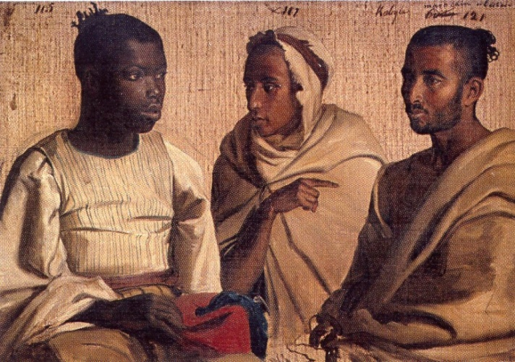
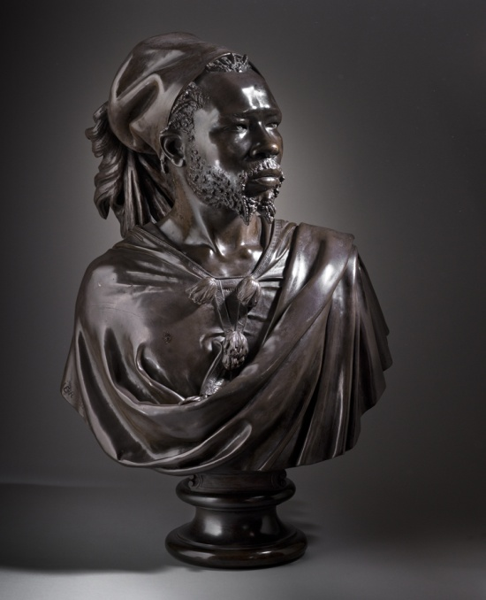
Док су антрополизи тражили потврду својих идеја у контурама староегипатске вајарске уметности, савремени сликари и вајари радили су портрете према живим типовима чије карактеристике воде порекло од примитивних раса.
Славни критичар Теофил Готје написао је о Алжиру (1844): Нигде људска раса није сачувала више од своје примитивне лепоте.
Сликар Луј Лонга је за потребе предавања О антропологији северне Африке насликао портрете једног црнца из Оран-а, младог Арапина и припадника мароканског берберског племена – најпримитивнији, исконски тип; њихово представљање потврђује Едвардсов тип рада; формат трочетвтринског профила истиче ефектно физиолошка обележја које анализира антропологија: угао лица, боју коже, облик носа и облик лобање. По истом моделу радили су и француски уметници током потоњих деценија.
Уследило је отварање антроплошке галерије у Националном историјском музеју у Паризу (1855); у оквиру галерије била је изложена биста Суданца Саид Абулаха – физиогномија као путоказ идентитета раса
Луј Лонга, Три типа човека из Алжира, 1841.
Шарл Кордије, Саул Абудалах, 1848.

Slide 20
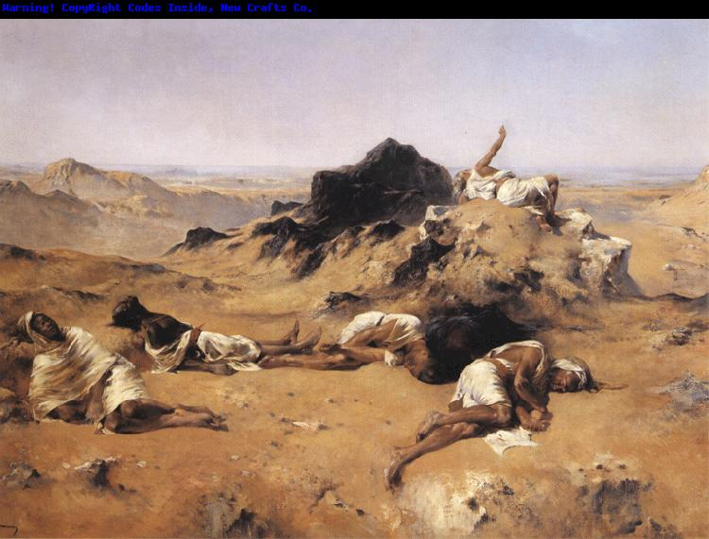
Следечи искорак у правцу реалистичности Оријента извршио је знамниити француски теоретичар и уметник, Ежен Фромантен
Његова списатељска и сликарска слава је почивала на оријенталним темама
Фромантен је на основу посматрања природе стварао своје реалистичне визије; изнад пуког натурализм апретходне генерације реалистичних оријенталиста, али ни у склопу иделизма салонског сликарства друге половине века, Фроматен је наступао као стваралац који исказује унутрашњу структуру света
Фромантен је захтевао научну дистанцу у односу на свет Оријента; приступ изнад имагинације; усклађен са поштовањем аутохтоности становника Оријента и аутентичности визуелног исказа
Његове реалистичне визије из Алжира су подударне деловању Леополда Карл Милера, најславниејг аустријског оријенталисте и професора Академије ликовних уметности у Бечу
Он је попут Фромантена захтевао да слике Оријента имају своју дескриптивну ноту која се имала претворити у нову реалност
Чести одласци у Египат су последица нових путних веза Двојне монархије са Блиским истоком, као и последица све израженије оријентоманије у Бечу и Средњој Европи; истовремено, Карл Милер је сматрао да се Оријент мора научити на лицу места, дакле, изнад романтичарског схватања о имагинарном другом
Он је облике и форме исказивао под бљешатвим сунцем истока, које у својим променам доводи до континуираних колорних и формалних промена
Његове слике, иако настале на терену, нису последица последичног рада, већу су резултат пажљивог припремног поступка, заснованог на употреби скицозних црежа и фотографских предложака
Његово канонско дело Тржниоца у Каиру представља потврду, тзв. спектакуларног колоризма у његовом делу; приказ оријенталне жанр сцене; у потпуности другачије од херојског Оријента – позорница за приказ обичаја, типова, околиша... Реални Оријент За разлику од имагинарног Оријента дошло је током 19. века до реалније сагледавња оријенталног странца и пријенталних рпостора. Особито се важним чине доприноси физичко-биолошке антрополигије; њени резулати су довели до могучнсоти перфекционисања раса и трагању за људским родословом (утврђивање видних обележја различитих група људи и њених историјских претходних облика) Енографија је сакупљала податке о клими, територији, језику и аспектима материјалне културе како би идентификовали одређене групе становниак, етнолози су класификовали ове податке ради реконструкциеј историје човечанства Вилијам Едврадс је у трактату Физиолошке карактеристике људских раса 1829. изложио теорију расног и националног идентитета на основу сродности уочљивих спољних обележја као што је угао лица и боја коже; ради се о употреби физиологије, науке о органским фунвкијама и антонској структруи, у циљу идентификовања порекла и типова људске заједнцие. Едварсд је тврдио да се физичка својства првобитних типова могу поново уочити на нјиховим панданима садашњег времена. Као доказ навео је налаз шкотског лекара Роберта Нокса који је поертрете Етиопљана,Перисјана и Јевреја на једном египтаском надгровном споменику из Лонодна. Док су антрополизи тражили потврду својих идеја у контурама староегипатске вајарсје уметноти, савремени сликари и вајари радили су портре према живим типовима чије карактеристике воде порекло од примитивних раса. У Француској и њеним колонијама војска је била најважнији катализатор за тесни дијалог између уметности и науке. Уметници су били чести пратоци војних експедијиа.Освајање Магреба (Алжира) 1830. је подстакло уметничку продукцију.
Ежен Фромантен, Земља жедних, 1869.

Slide 21
Леополд Карл Милер, Тржница у Каиру, 1878.

Slide 22
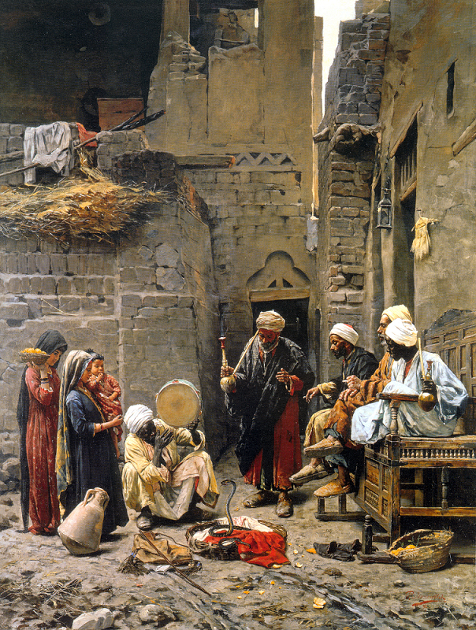
Карл Милер је изврио велики утицај на свог ученика Пају Јовановића, за разлику од брзих и заводљивих Пајиних балканских слика (Умир крви, Борба петлова...), захтевао је већу посвећеност истини, природи, форми и аутентичности приказаног
Ипак, египатске слике Паје Јовановић одликује патос и форма блиска поетици његовог учитеља; разумеју се као оријенталне жанр сцене
Паја Јовановић, Укротитељ змија, 1887.

Slide 23
Произведени мит о феминизираном Оринету је имао и своју другу страну; конструкција о херојском и свирепом, крволочном и маскулозном Оријенту и његовим људима је будила машту Европљана
Делакроа приказуеј асирског краља Сарданапала који равнодушно посматра убијање својих жена, робова и омиљених коња, а потом наређује да се спали његва палата заједно са особљем. Као и Бајрону, ни сликар није желео да прикаже реалну слику Оријента; он напротив приказуеје панедомониум дивљих и необузданих страсти, расипничког богатства и мелодрамских грозота. Слика је на Салону 1827. изазвала скандал и жестоку критику. Ипак, било је и подржавалаца; поред похвале Игоа, и Бодлер је величао сликарев опус: У његовом делу све је само пустошење, крвопролиће, велики пожари, све сведочи о вечном и непропадљивом варваству људи. Градови у диму и пламену, погубљене жртве, силоване жене... Као једна ужасна химна у част неизбежне судбине.
Маскулозни (свирепи) Оријент
Ежен Делакроа, Сарданапалова смрт, 1827.

Slide 24
У роману Fortunio Теофила Готјеа (1837), чији јунак Фортунио без устезања даје наредбу да се једној робињи девици одсече глава после прве брачне ноћи, описан је варварски свет Истока као контраст европској цивилизацији; исти мотив је представљен у једној од прича из Хиљаду и једне ноћи, где султан исто тако поступа са својим љубавницама све до момента када је лепа и паметна Шехерезада успела да га опчини својим причама и тако спасе свој живот
Рењо визуелизује потребу да се пред очима псоматрача оживи један свет некадашње величине и страха
Испред једне маварско-шпанске архитектонске кулисе огромни џелат (слика је висока 3 м) перспективно узвишен у односу на посматрача, после извршеног чина погубљења одсецањем главе демонстрира моћ и маскулинитет свирепог и застрашујећег Оријента
Анри Рењо, Погубљење под маварским каљевима Гранаде, 1870.

Slide 25
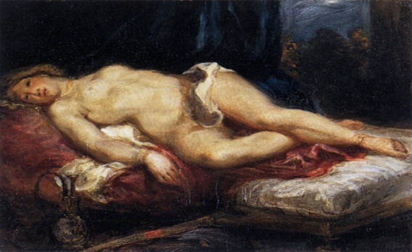
Слика оријенталне жене
Приказ жене у оријенталистичком дискурсу почива на две примесе; он почива на двострукој другости
С једне стране, жена се из европског ракурса дефинише као мушкарчева Другост; она је детерминисана незападним патријархалним оквиром; истовремено, она је, парадигма феминизараног Оријента; повезана са исламском архитектуром и источњачком декоративношћу представља женски принип с оне стране дозвољеног морала – она је симбол потчињености Оријента; слаба, женствена, покорна, али и заводљива, представља имагинарну фантазију о источњачкој другости, и месту жене изван нормираног западњачког грађанског друштва
Жена је неретко представљена као сексуални објекат; она је прихватљива само када је смештена у простор другости; дакле, налази се у измаштаном свету, у који се уписују западњачка хтења, жеље, и сексуално-мазохиситчке фантазије
Тема одалиске је несумњиво најексплицитнија у оквиру мушке фантазије о оријенталним женама
Било дас је у питању Енгрова класицистичка, или ескпресивно-романтичарска, дело Еженс Делакроа, обе исказују пуни потенцијал воајерског погледа западног мушкарца спрам оријенталне жене; потиснуто и закључано се отвара, и потом уписује у дозвољени простор другости
Ежен Делакроа, Лежећа одалсика, 1827.
Но, најексплицитнијом одалиском се чини, она Бенжамина Констана.; раскош и повезаност са источњачким деспотизмом, уз присуство чулног и сексуалног задовољства, као и наглашене минуциозне декоративности, дефинише харемске просторе: богатство материјала, боја (раскошен нијансе црвене око женина тела у функцији истицања еротичности; златних тонова који упућују на обиље), узорака (аниконичних декоративних решења у складу са исламским учењем, попут арапске калиграфије, геометријских форми на сточићу), и драгог камења; раскош полунагог жениног тела, које је изложено погледу посматрача
Мушкарац је двоструко уписан, присутан: као имплицитни посматрач, али и као одсутни тиранин симболички присутан и материјалним знацима своје имућности и статуса: наративи о мушком пориципу везаним са деспотизмом је прожета са сензуалношћу и доколицом као типичним особеностима женског принципа, заснованом на дискурсу о имагинарном Оријенту.

Slide 26
Бенжамен Констан, Лежећа одалиска, 1870.

Slide 27
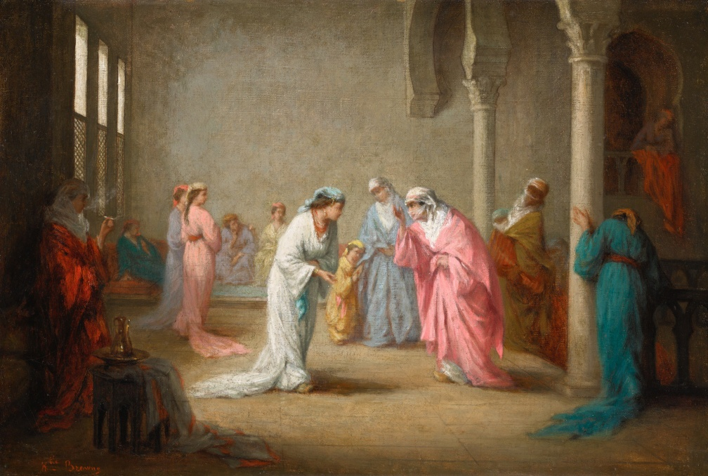
Тема харема представља есенцију уписивања европског човека у измаштане просторе Оријента
Хареми, купатила... и остали забрањени простори су будили машту Европљана; они су поимани као забрањена и мистериозна места, у којима доминира сладострашће и нескривена сексуалност; истовремено, хареми су посматрани као простори мушке контроле над женама; жена у харему је дефинисана – кроз губитак гласа – тј. - репресије у контролисаном патријархалном друштву: пасивне жене које ишчекују господара
Енгру складу са устаљеним наративом о харему уобличава једну харемску представу 1862. године. Попут већине других сликара није ни био на Истоку; као предлошци за представу харема послужили су му утисци Mary Wortley Montagu, као и уметничка дела и аретфакти у колекцији Гроса и Денона; дакле, у питању је посредни поглед на харем – већина нагих жена су плавокосе; што указује на немогућност сликања локалних модела, али и прилагођавање европском укусу
Топос харема представља имагинацију о сексуалној слободи и репресивним просторима; он материјализује еротични идеал, а не социолошки документ; харем исказује слободу полигамије; гоцвори о ескапистичкој могућности уписивања властитог неморала у други цивилизацијски систем; и то без страха по властиту моралност
С друге стране, ревизија стереотипа о оријенталним женама и њиховим интимним рпосторима уследила је већ средином 19. века; деловање Европљанки које су се нашле на Истоку, као и локалних уметника су допринели деконструкцији женских простора; они су постали допступнији, и тиме реалнији
Жене дипломата су имале приступ заб+трањеним женским просторима; Хенријета Браун је насликала два призора из харема, изложена са Салону 1861.; уместо уобичајеног сензуалног простора чулног задовољства указала је на харем као простор женске социјалне интеракције – музицирање, отклон од снолике и фантазмагоричне представе о харему
Жан Огист Доминик Енгр, Турско купатило, 1862.
Хенријета Браун, Посета: Ентеријер харема у Константинопољу, 1860.

Slide 28
Овај народ се мора посматрати са дистанце, управо са оне које он то жели; мушкарци из близине, жене са даљине; спаваће собе и мошеје никад. Описивати жене или церемонијал арапског култа осликати, по мом мишљењу је горе од лоповлука. Ежене Фромантен
Фромантенов исказ говори о потреби уметника да у историјском периоду сагледају Оријент и његове људе и обичаје, из праве (реалне) перспективе; изнад перспективног позиционирања, и уписивања себе у имагинарног другог (неретко страшног, дивљег, сензуално...) се чинило неприкладним
Управо се таквим разумеју слике британског орјенталисте Џона Фредерика Луиса; његове оријенталне слике одликује непосредност доживљеног и аутентичност виђеног; критички интониране приказују прави Оријент; изван уобичајене комерцијалности оријенталних (салонских) слика друге половине 19. века, као и изван колонијалних аспеката британског империјализма; Луис визуелизује аутетични живот Оријента
У таквом духу и постоколинијалне студеије настале у другој половини 20. века деконструишу оријенталне наративе (стереотипе); откривају њихове парадоксе и пропусте; делују у складу са феминистичким теоријама по питању жене, и указују на њихову двоструку опресију: економску и сексуалну доминацију мушкарца над женом
Истражујући родне и националне стереотипе исказана је вишезначност оријенталистичког дискурса, у оквуру кога се питање моћи поставља као кључна структура
У маниру деконструкције оријенеталитама делује и Марија Тодорова, која кроз постколонијални диксурс расветљава један од оријенталних простора – Балкан

Slide 29
Џон Фредерик Луис, Посета, 1873.

Slide 30
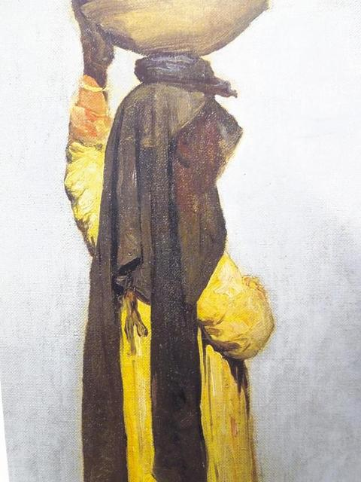
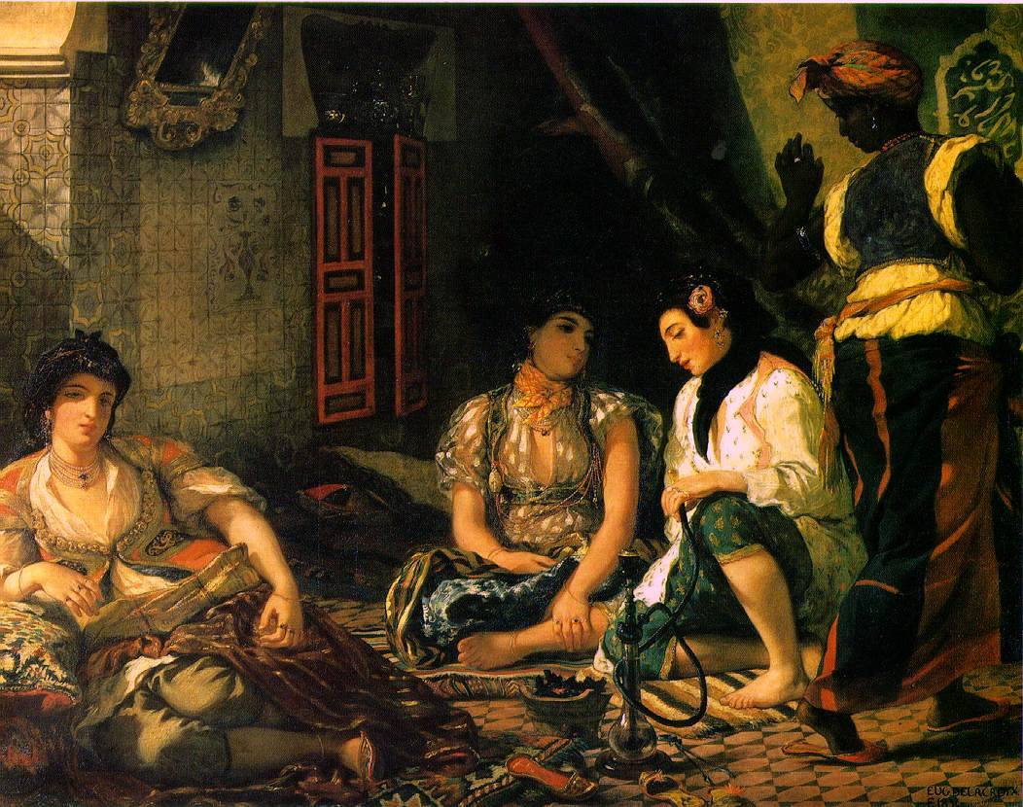
С друге стране, слика жене постаје предмет етнографско-антрополошког дискусрса; тежи се проучавању расних одлика и локалних обичаја; простор Оријента се разуме као резервоар замрзнутих типова и обичаја, који од антике претрајавају у непроменљивом облику
Представљају се жене лишене индидвидуалних црта; приказане су облику клсичних каријатида (алузија на спону са античким временима), док раде обичне, свакодневне послове
Овакви призори жене исказују идеју о статичности култура и одсуству концепта напретка
Жене се стога, приказују изван европоцентричног погледа, тј. оне више нису одалиске плаве косе и беле пути (Констан), већ се, у садејству са позитивизмом епохе представљају у складу са својим расним особеностима.
Делакроа је 1834. године насликао знамениту слику Жене из Алжира у својим одајама. Делакроа је био одушевљен скромним и радним женеа приликом обављања њихових свакодневних пслова; он је за разлику од многих имао приступ приватним просторима жена у Алжиру; жене док преду вуну су припаднице исконске људске врсте, оне евоцирају Хомерско доба, и престављају пример преживљавања традиционалних вредности, и близине класичном, чак и библијском времену; простори и људи изван цивилизације и упрљаности модерне епохе – Оријент је простор у коме је време стало.
Леополд Карл Милер, Арапкиња која носи ћуп, 1875.
Ежен Делакроа, Жене из Алжира, 1834.

Slide 31
Литерартура:
Обавезна
Michelle Facos, An Introduction to the Nineteenth Century Art, New York 2011, 140-165.
Препоручена
Edvar Said, Orijentalizam, Beograd 2008.
Marija Todorova, Imaginarni Balkan, Beograd 2006.
Hans Belting, Firenca i Bagdad. Zapadno-istočna povijest pogleda, Zagreb 2011.

